Slide 1
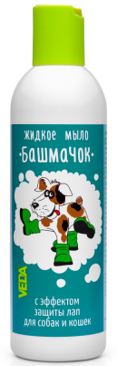
Башмачок Жидкое мыло с эффектом защиты лап
для собак и кошек
Свойства
Выгода
1
Содержит кокосовое масло
Глицерин в составе мыла
Благодаря эфирному маслу гвоздики
Пленкообразующий компонент (амодиметикон)
Благодаря мягкому составу компонентов
которое питает и восстанавливает кожные покровы на лапах животного, не вызывая при этом раздражения
проникает вглубь кожи, обеспечивая ее увлажнение и замедляя процессы старения
зимой мыло защищает от воздействия химических реагентов, а летом – отпугивает насекомых
создает на шерсти и кожи лап защитный слой, препятствующий налипанию грязи и пыли
жидкое мыло не сушит кожу и может быть рекомендовано для ежедневного применения
2
3
4
Башмачок Жидкое мыло с эффектом защиты лап
для собак и кошек
5

